Slide 1
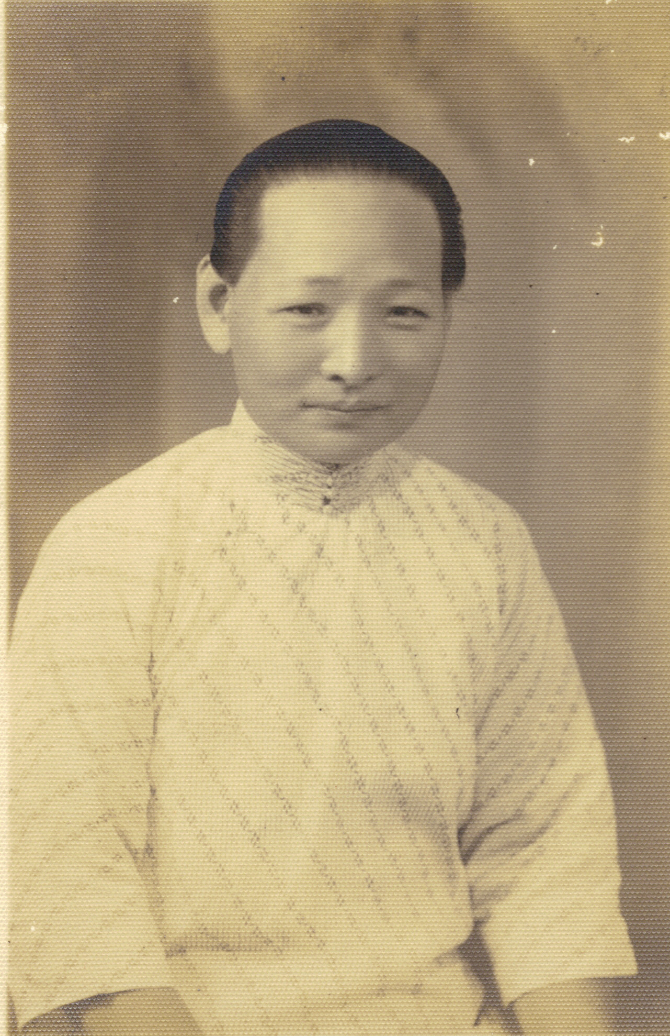
宋翁鴦 姊妹

Slide 2
若要醫好萬症頭，就要
來台北橋頭的三層樓！

Slide 3
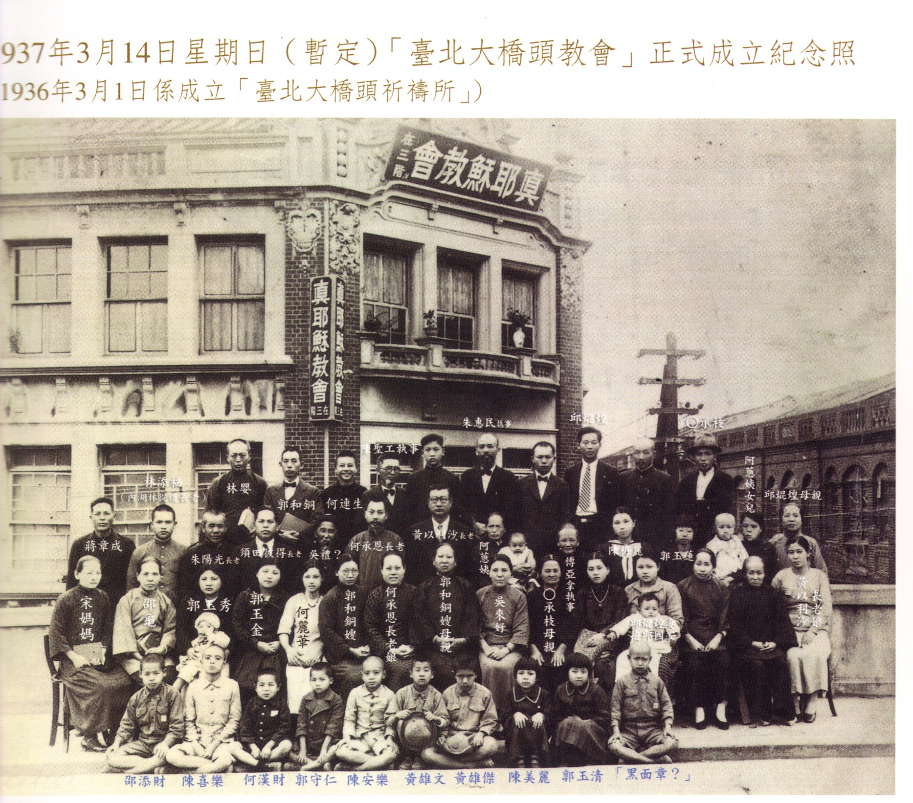

Slide 4
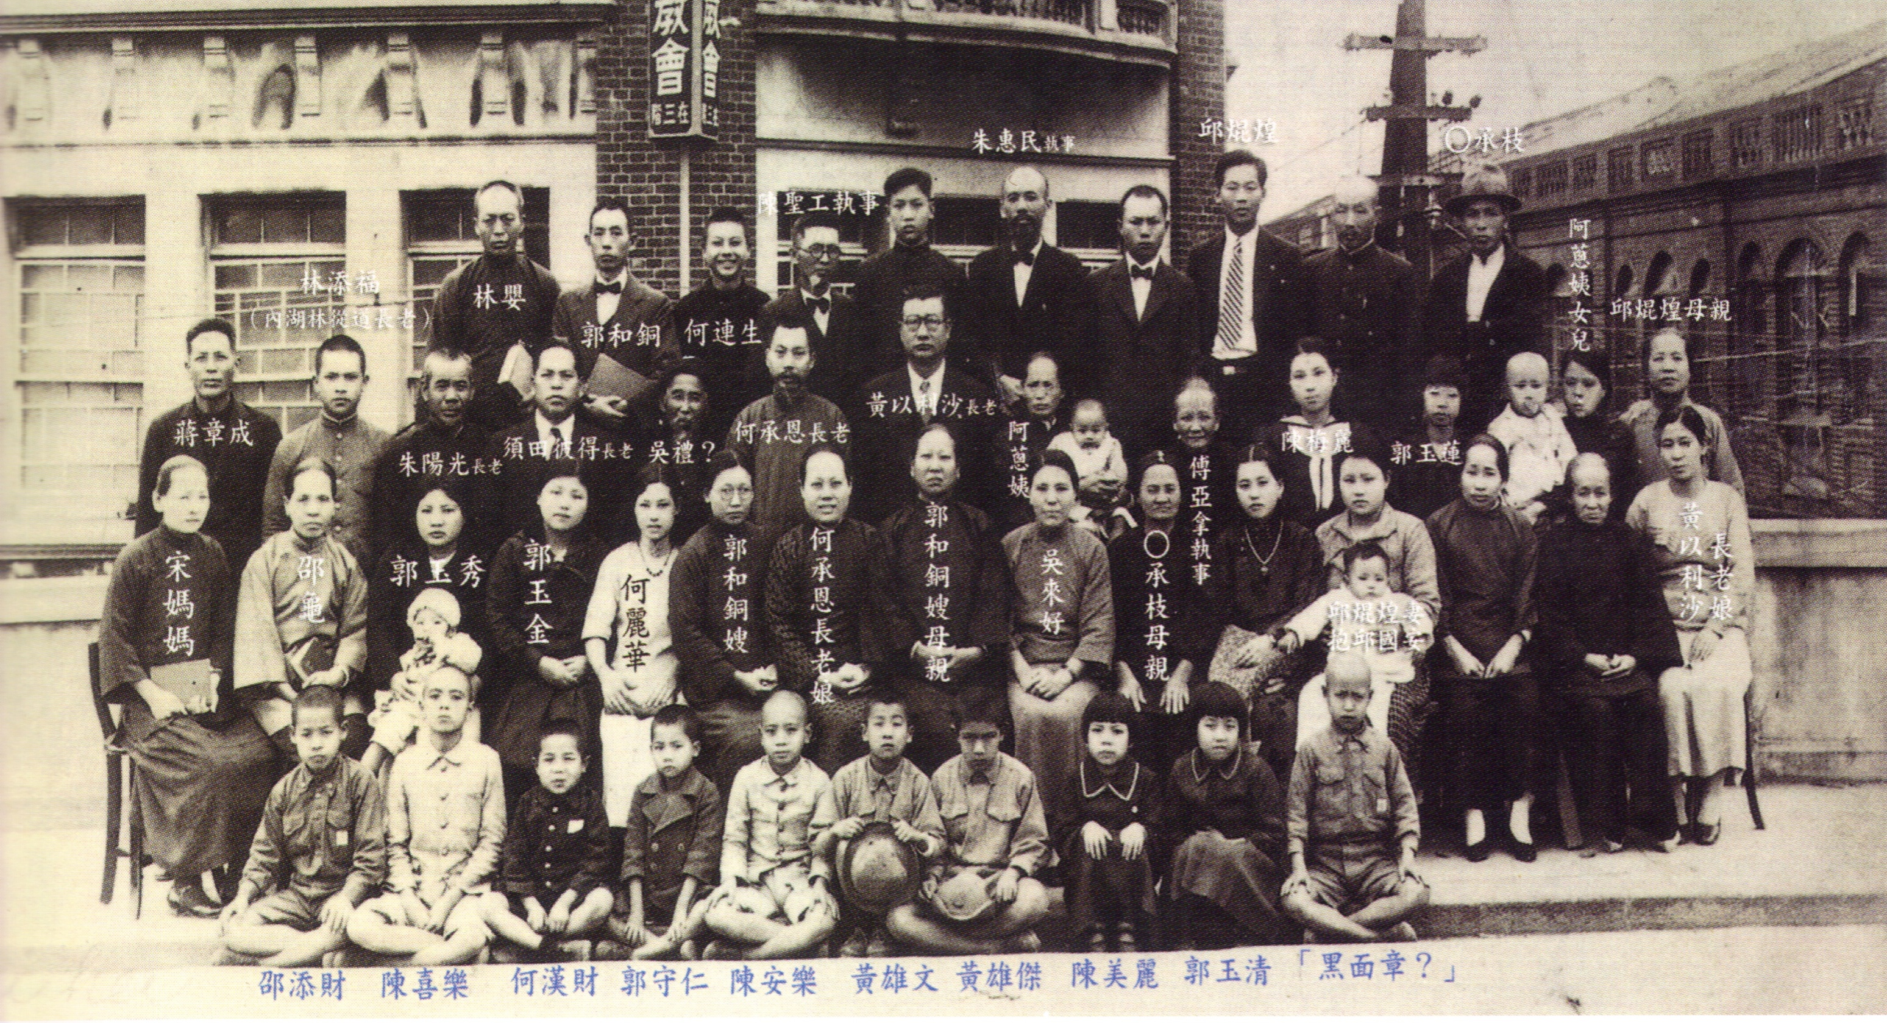

Slide 5
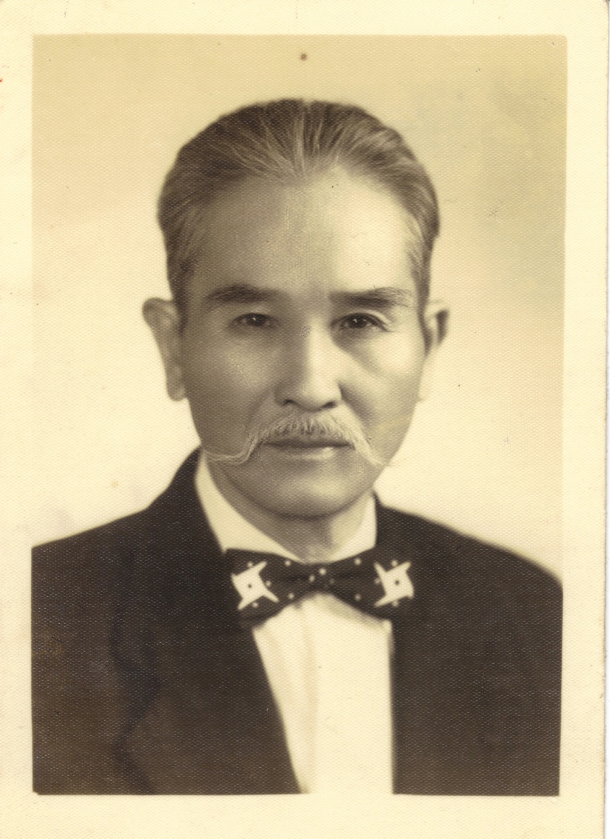
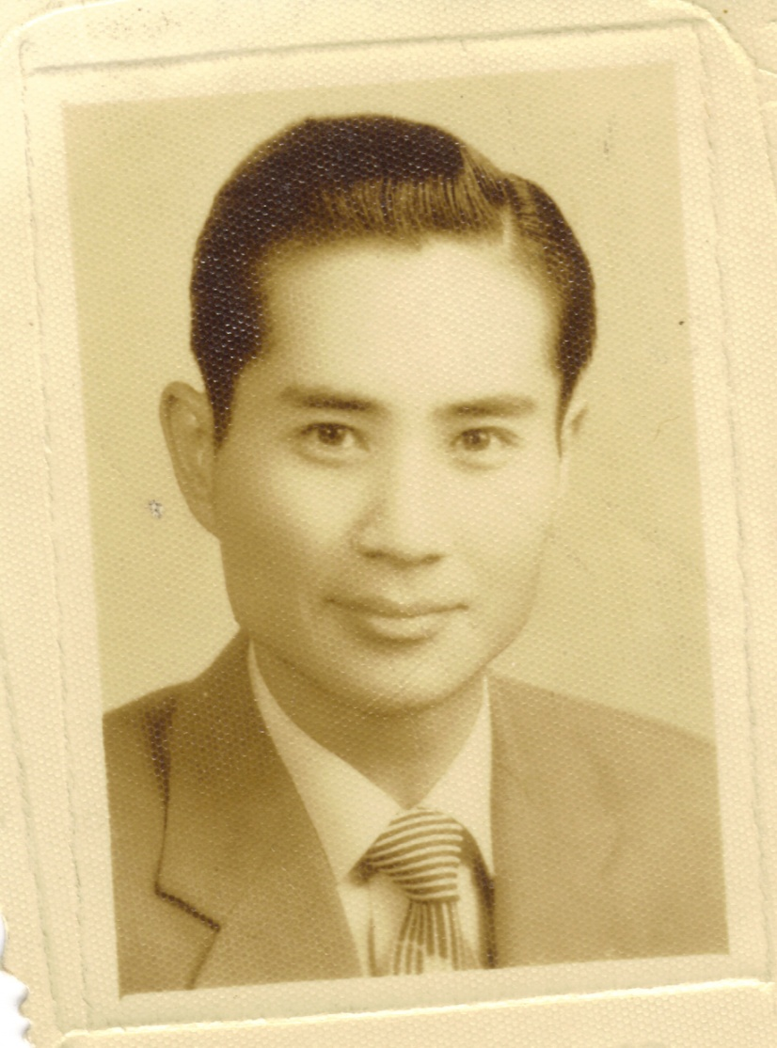
二叔公 弟兄
宋獻聲(叔叔) 弟兄

Slide 6
路十九10：
人子來，是要尋找
拯救失喪的人。

Slide 7
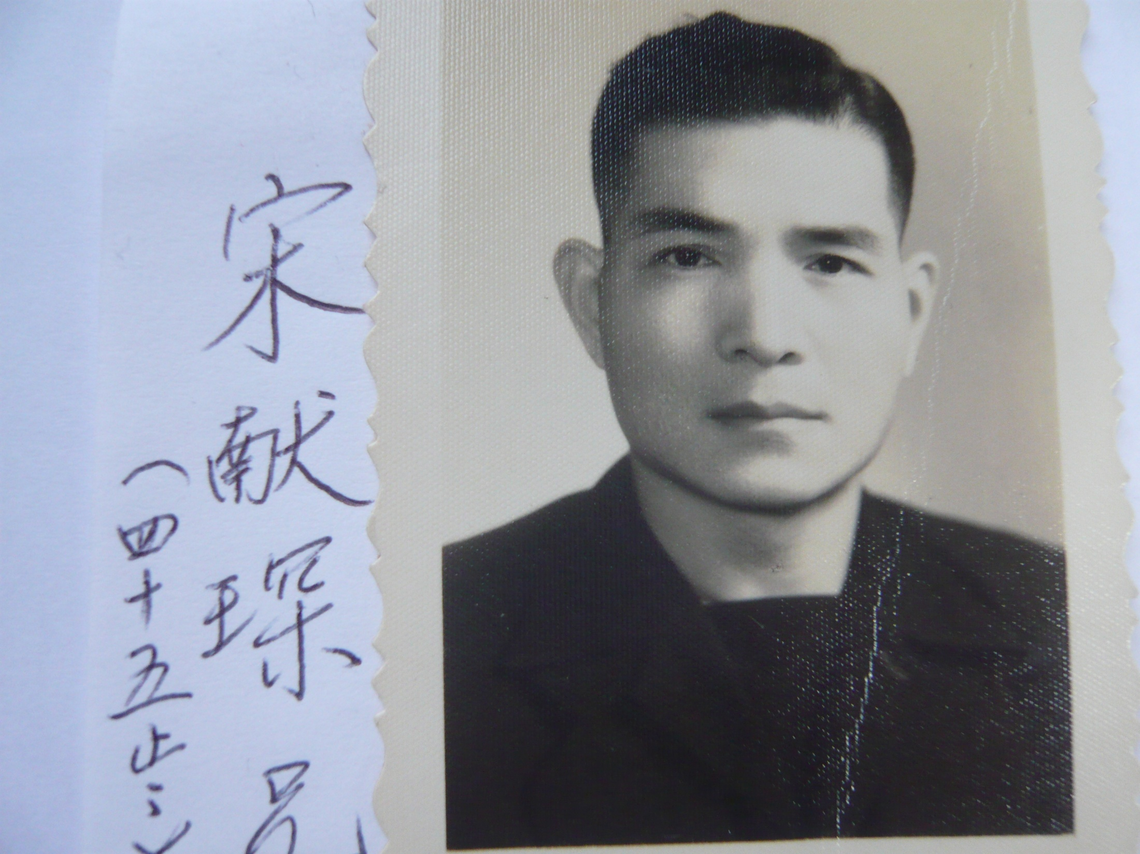
宋獻琛 弟兄

Slide 8
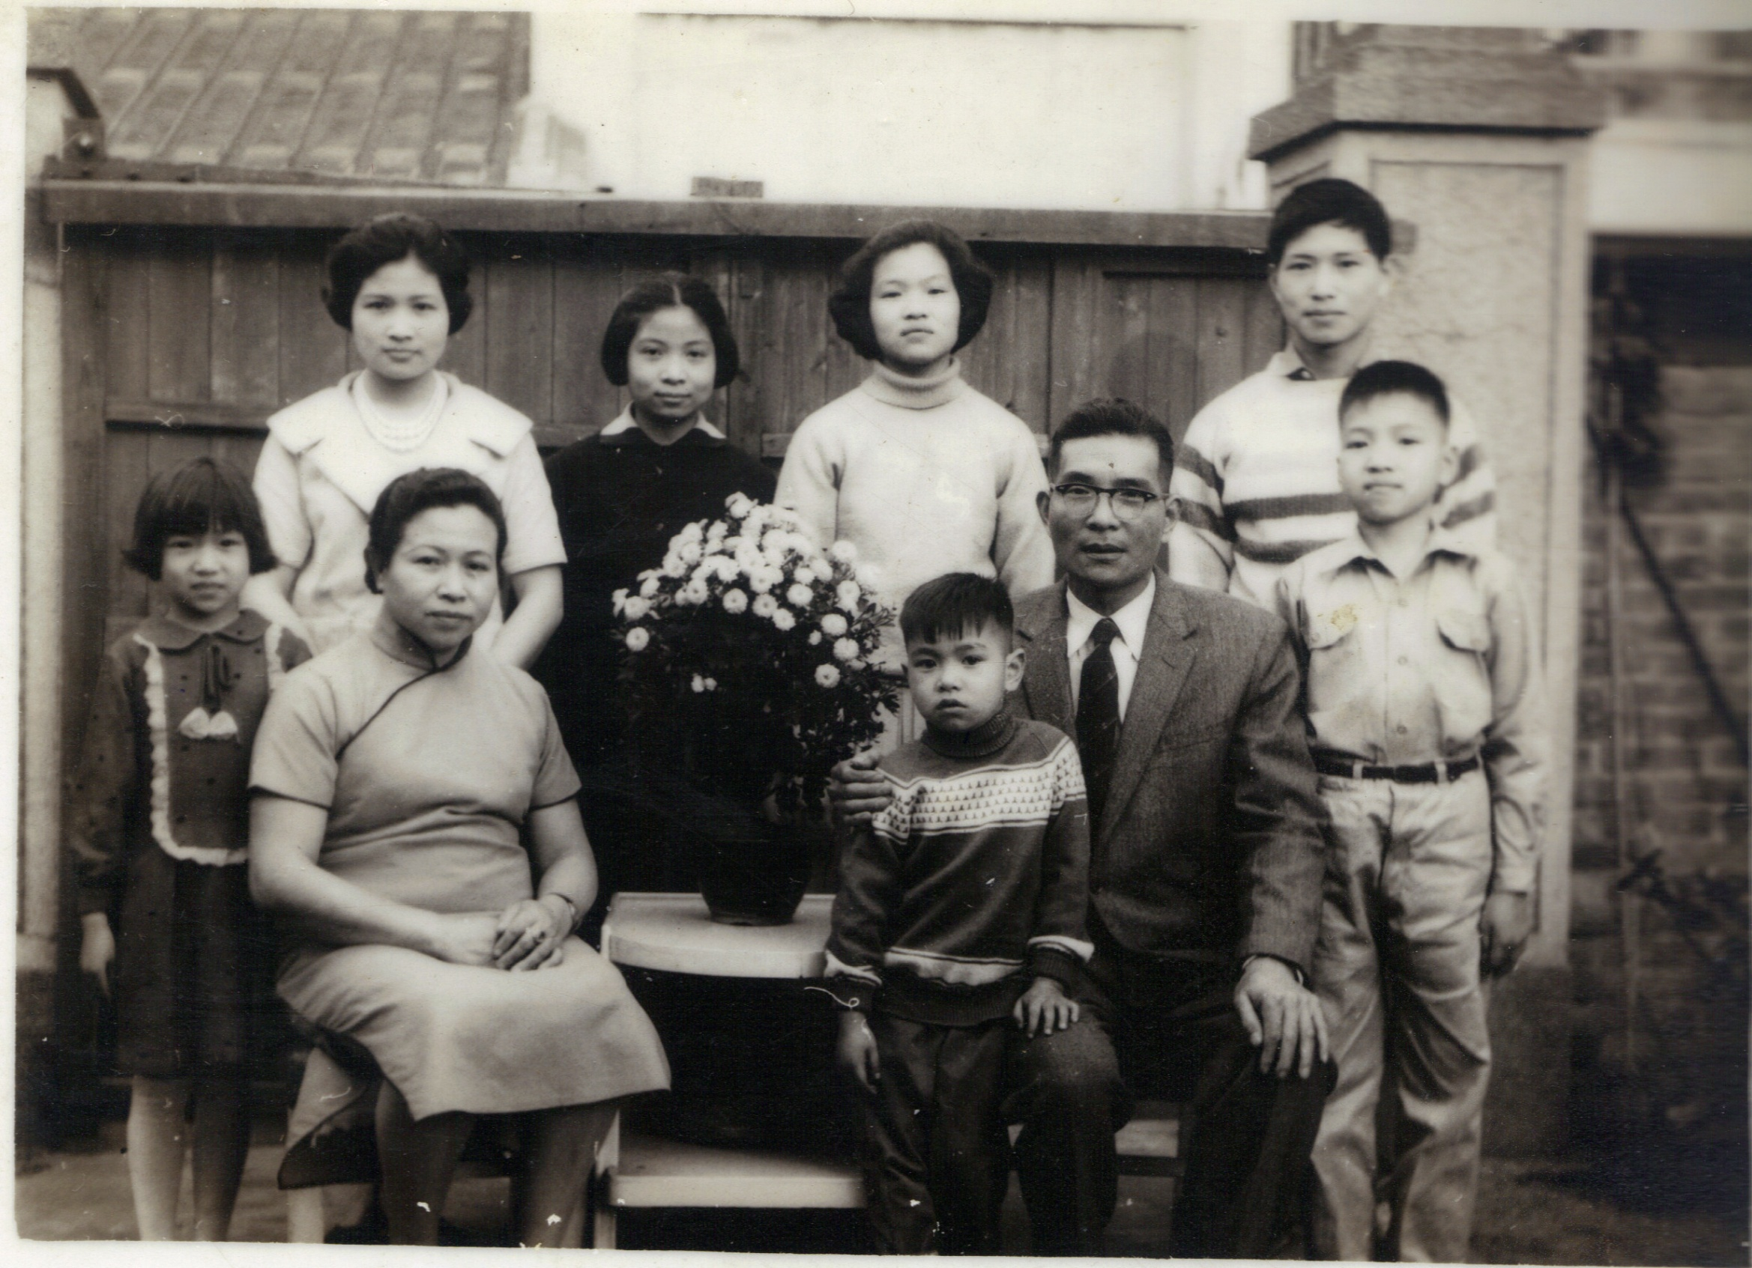

Slide 9
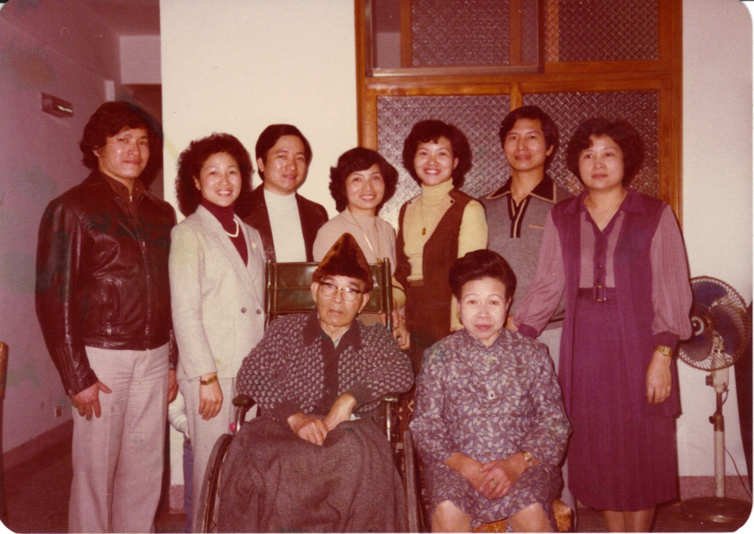

Slide 10
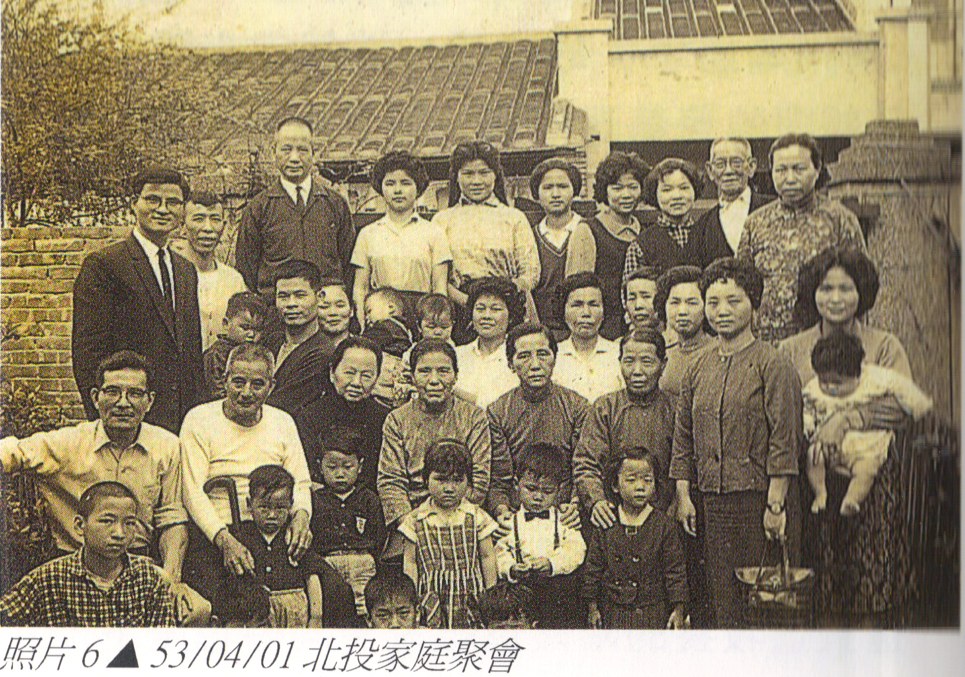

Slide 11
